Slide 1
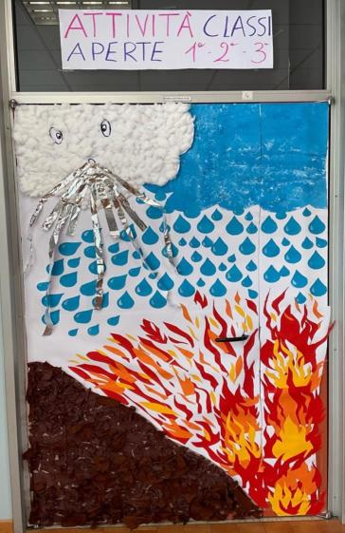
PROGETTO DI CIRCOLO “E...LE...MENTI IN CIRCOLO” A.S. 2023-24 DOCUMENTAZIONE
CLASSE 3^ IL GELSO
Le attività nella classe, partendo dalle finalità indicate nel PTOF, si sono articolate in continuità con la programmazione didattica, hanno seguito un approccio multidisciplinare e interdisciplinare, valorizzando le diverse identità e radici culturali degli alunni.
Lavoro a classi aperte 1^ 2^ 3^ La porta dei 4 elementi
I bambini divisi in gruppi hanno preparato le parti che andavano a comporre il murales, precedentemente progettato insieme. In un secondo momento i gruppi si sono riuniti ed hanno collaborato all’allestimento.

Slide 2
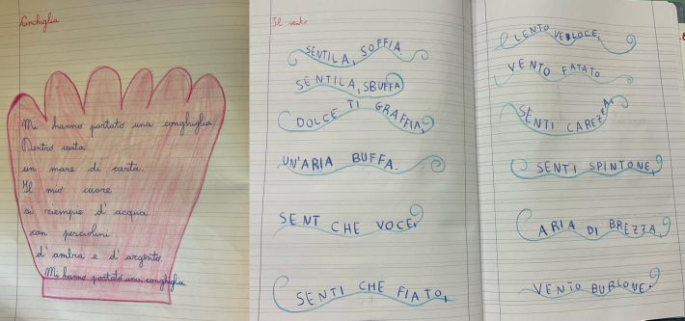
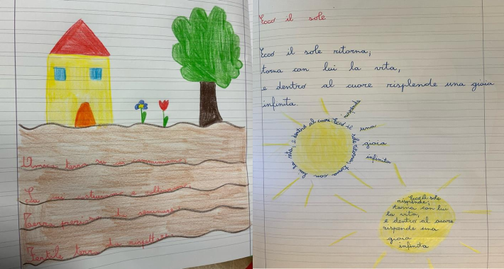
ITALIANO
Calligrammi sui 4 elementi
I bambini appassionandosi al calligramma, realizzano poesie visive relative ai quattro elementi.

Slide 3
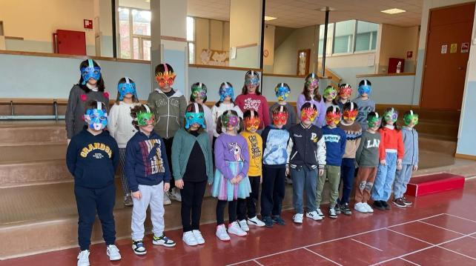
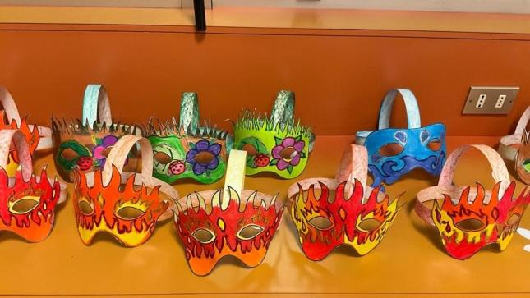
ARTE
Maschere di Carnevale
Con tempere, brillantini e tanta fantasia realizziamo maschere sui quattro elementi e le indossiamo mimando
l’elemento scelto.

Slide 4
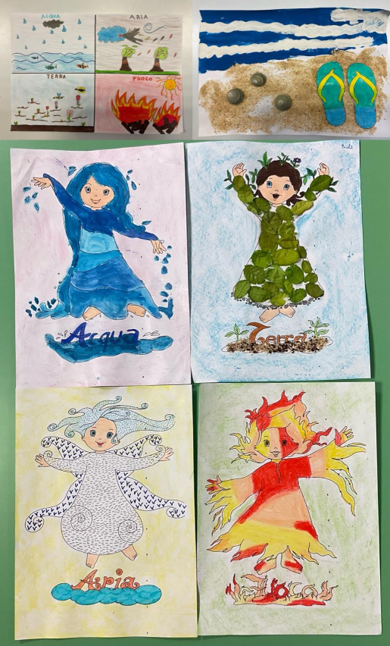
I quattro elementi con varie tecniche
Durante le attività laboratoriali i bambini sperimentano varie tecniche e utilizzano diversi materiali realizzando così i loro capolavori.

Slide 5
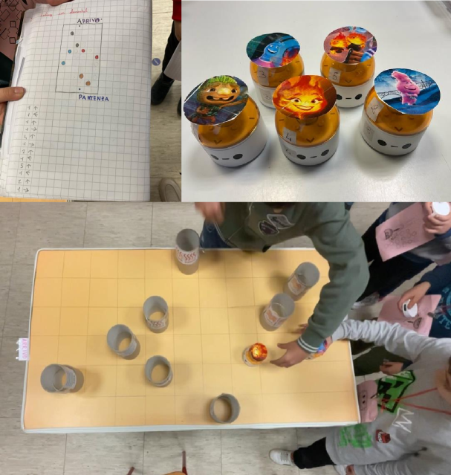
TECNOLOGIA
Coding con i robottini su simulazione di Elemental city
I bambini realizzano percorsi nella città di Elemental e scrivono i codici che permettono ai vari robottini/ personaggi di procedere lungo il tragitto per giungere all’arrivo evitando gli ostacoli.

Slide 6
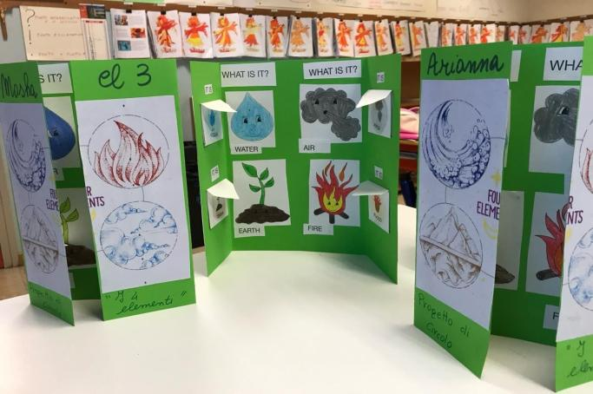
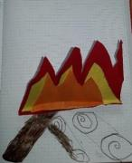
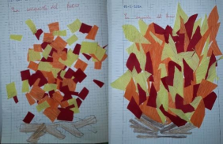
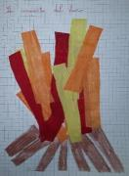
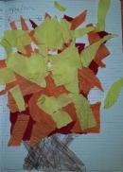
INGLESE
LAPBOOK DI INGLESE “ Four elements”
STORIA
La scoperta del fuoco
I bambini dopo aver studiato la scoperta del fuoco in ambito antropologico hanno svolto un’attività laboratoriale durante la quale lo hanno rappresentato con la carta crespa.

Slide 7
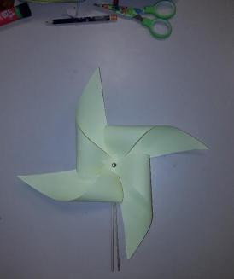
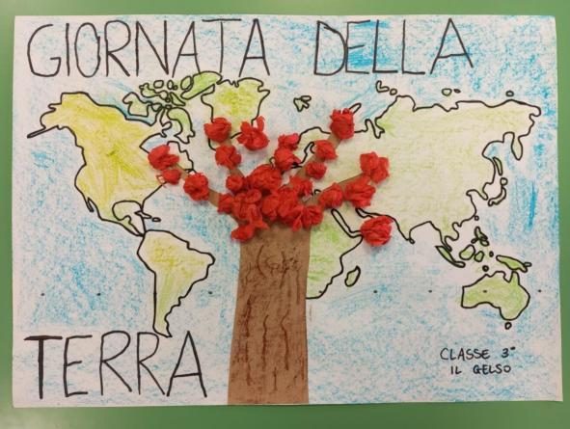
EDUCAZIONE CIVICA
GIORNATA: Mi illumino di meno
La classe ha aderito alla giornata del risparmio energetico, svolgendo un’attività laboratoriale in cui hanno realizzato una girandola come pala eolica.
GIORNATA DELLA TERRA
La classe ha aderito, come tutto il plesso, all’iniziativa promossa dal Comune di Cesena che prevedeva la realizzazione di poster per festeggiare tale giornata. I poster realizzati in gruppo sono stati poi appesi nei negozi delle vie del centro della città.

Slide 8
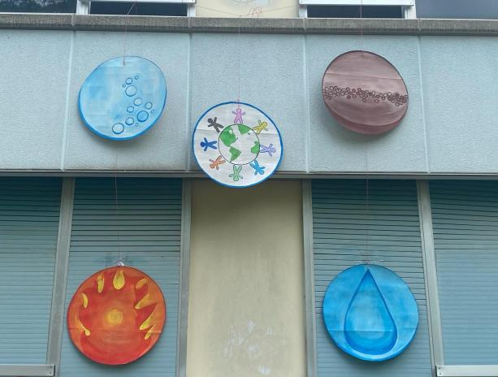
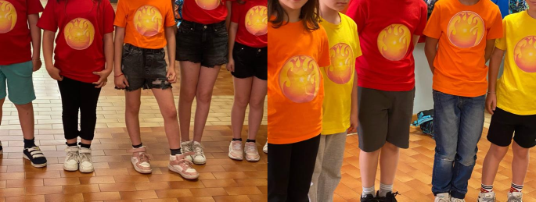
PROGETTO DI PLESSO Musical ‘Elemental’
Il percorso è stato strutturato tenendo conto della grande valenza educativa e formativa delle arti sceniche finalizzate poi allo sviluppo di una messa in scena finale. Il laboratorio ha permesso ai bambini di conoscersi e migliorarsi attraverso la sperimentazione e l’apprendimento di tutti gli strumenti della comunicazione e dell’espressione propri della recitazione, del canto, e della danza. Al contempo i bambini, interpretando i personaggi dei quattro elementi, concludono le attività relative al progetto di Circolo acquisendo sempre più consapevolezza dell’importanza di questi elementi così quotidiani, ma spesso scontati, per la salvaguardia del pianeta e dei suoi abitanti.

